Slide 1
지역축제 방문객예측모델
소프트웨어융합학과
2017103728
배이지
2020-06-12

Slide 2
Web page 구축
Django를 이용한 웹페이지
Select page, result page

Slide 3
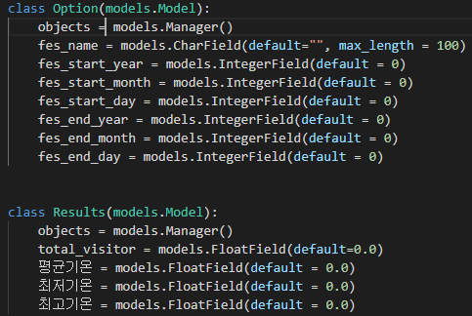
Web page 모델

Slide 4
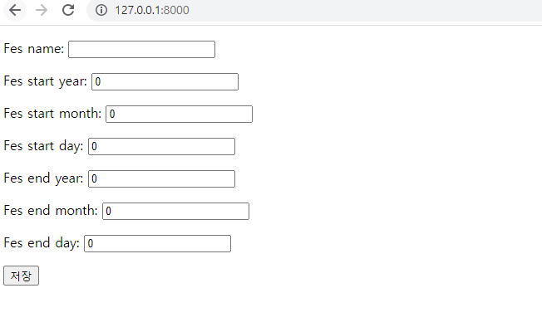
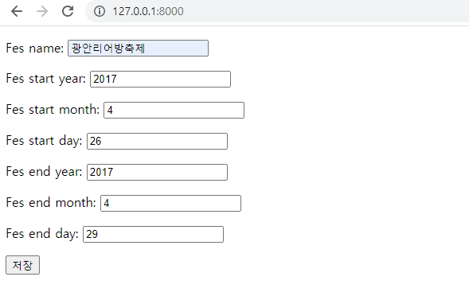
Select page
축제이름과 축제 시작 년월일, 축제 종료 년월일을 받는다.

Slide 5
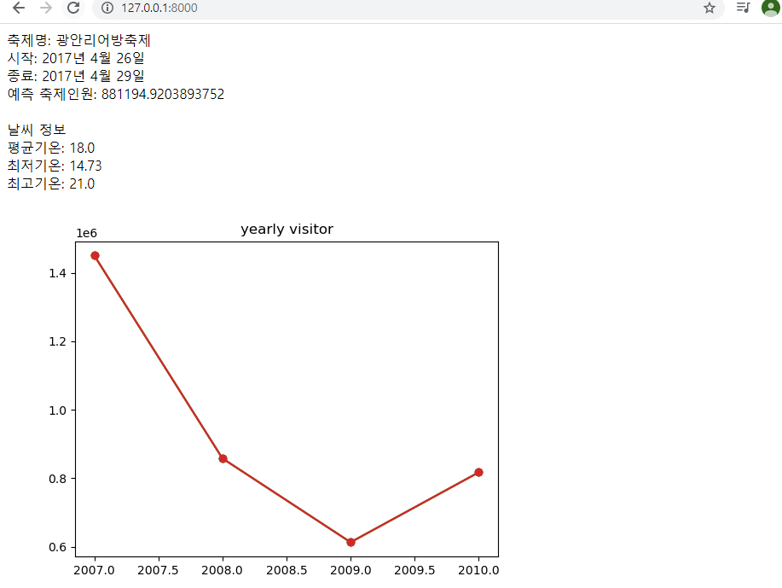
Result page
예측 축제인원과 2017년 기준으로 날씨를 이용해 예측을 한다.

Slide 6
To do
트위터 감정분석 연결하기
2019년 날씨 데이터로 연결하기
긍/부정 그래프 띄우기
UI 개선

